Slide 1


Этика в интернете
Интернет превратился из технологической новинки в глобальное социальное пространство, где мы работаем, учимся и общаемся, формируя новую цифровую реальность. Однако эта среда, предоставляя безграничные возможности, одновременно порождает сложные этические вызовы, требующие от каждого пользователя осознанного и ответственного поведения. Цель данной презентации — рассмотреть фундаментальные принципы сетевого этикета, проанализировать ключевые угрозы и определить, что значит быть добросовестным цифровым гражданином.

Slide 2

Цифровая этика
Цифровая этика представляет собой раздел прикладной этики, который изучает и формирует нормы морального поведения людей при использовании информационно-коммуникационных технологий.
Она охватывает широкий спектр вопросов: от правил ведения онлайн-дискуссий и уважения к чужой интеллектуальной собственности до проблем кибербуллинга и защиты персональных данных.
Основная задача цифровой этики — создать безопасную, уважительную и продуктивную среду для взаимодействия всех участников сетевого сообщества.

Slide 3


Анонимность и ответственность в сети
Иллюзия анонимности в сети часто создаёт ложное чувство безнаказанности, подталкивая некоторых пользователей к поведению, которое они никогда не позволили бы себе в реальной жизни.
Этот психологический феномен, известный как «эффект растормаживания в сети», может приводить к агрессии, распространению ложной информации и другим деструктивным действиям.
Важнейший принцип сетевой этики гласит, что за каждым никнеймом и аватаром стоит реальный человек, а все наши действия в цифровом пространстве имеют вполне реальные последствия.

Slide 4

Нетикет и правила сетевого общения
Нетикет (от англ. net — «сеть» и etiquette — «этикет»), сетикет, сетевой этикет — это свод неформальных правил вежливого общения в интернете, которые помогают сделать коммуникацию комфортной и эффективной.
Эти правила включают в себя отказ от использования заглавных букв (что воспринимается как крик), уважительное отношение ко времени и трафику собеседников, а также умение вести дискуссию без перехода на личности.
Соблюдение нетикета является не просто признаком хорошего тона, а необходимым условием для поддержания конструктивного диалога в любом онлайн-сообществе.

Slide 5


Цифровой след и конфиденциальность данных
Каждое наше действие в интернете, от поискового запроса до поставленного «лайка», формирует наш уникальный цифровой след — совокупность данных, которая может храниться неопределённо долго.
Этическая ответственность пользователя заключается в осознанном управлении своей цифровой репутацией и внимательном отношении к настройкам конфиденциальности, чтобы не допустить несанкционированного использования личной информации. Одновременно с этим этика требует от нас с таким же уважением относиться к персональным данным других людей, не публикуя и не распространяя их без явного согласия.

Slide 6
Кибербуллинг и троллинг
Кибербуллинг представляет собой целенаправленную и систематическую травлю человека с использованием цифровых технологий, наносящую серьёзный психологический ущерб.
Троллинг же является формой социальной провокации, когда пользователь намеренно публикует оскорбительные или спорные сообщения, чтобы вызвать конфликт и вывести собеседников из равновесия.
Противодействие этим деструктивным явлениям — этический долг каждого пользователя, который включает в себя отказ от участия в травле, поддержку жертв и информирование администраторов ресурсов о недопустимом поведении.

Slide 7


Информационная гигиена и критическое мышление
В эпоху постправды, когда объём информации огромен, а её достоверность часто сомнительна, ключевым этическим навыком становится информационная гигиена.
Она подразумевает развитие критического мышления, способность проверять источники, отличать факты от мнений и распознавать манипулятивные техники и фейковые новости. Этически ответственный пользователь не только сам стремится к потреблению проверенной информации, но и воздерживается от распространения сомнительных данных, чтобы не становиться звеном в цепи дезинформации.

Slide 8

Авторское право в цифровом мире
Цифровая среда значительно упростила копирование и распространение любого контента, что создало серьёзную угрозу для соблюдения авторских прав. Этика в интернете требует признания того, что тексты, изображения, музыка и программное обеспечение являются продуктом интеллектуального труда и принадлежат их создателям.
Законное и этичное поведение предполагает использование лицензионного контента, обязательное указание авторства при цитировании и отказ от пиратства, которое обесценивает творческую деятельность. Это способствует поддержке авторов и их дальнейшему творчеству.

Slide 9

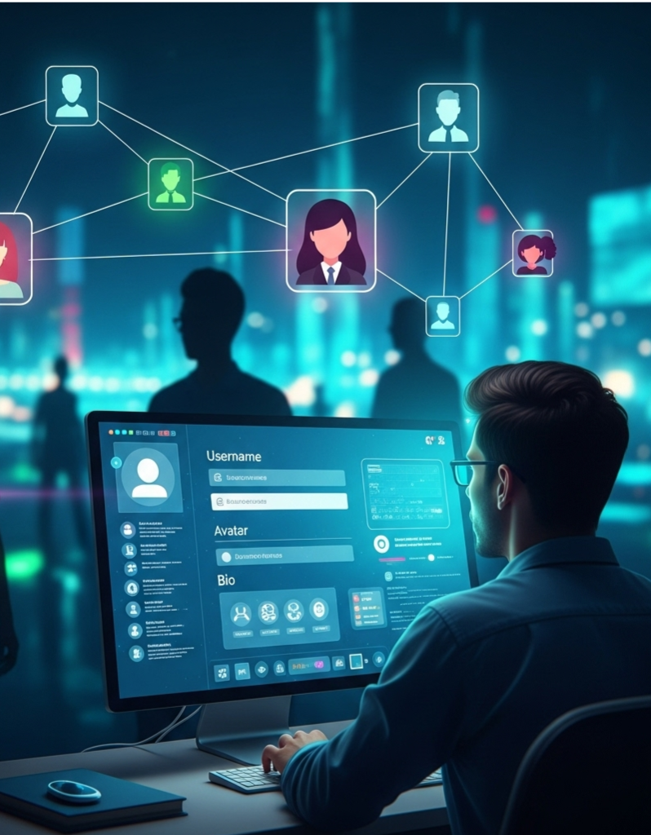
Цифровая идентичность
Интернет позволяет нам конструировать свою цифровую идентичность, выбирая никнеймы, аватары и определяя, какой информацией о себе делиться.
Этот процесс открывает простор для самовыражения, но также ставит этические вопросы о границах между реальным и виртуальным «Я», об искренности и допустимости создания ложного образа. Ответственное формирование своей онлайн-персоны предполагает сохранение аутентичности и честности в общении, а также понимание того, как наш цифровой образ влияет на восприятие нас другими людьми.

Slide 10

Этика в онлайн-сообществах
Каждое онлайн-сообщество, будь то игровой клан, тематический форум или группа в социальной сети, формирует собственный свод правил и норм поведения. Этическая обязанность нового участника — ознакомиться с этими правилами и следовать им, проявляя уважение к сложившейся культуре и другим членам группы.
Роль модераторов в таких сообществах заключается в поддержании порядка и этических стандартов, что требует от них беспристрастности, справедливости и последовательности в принятии решений.

Slide 11

Закон в цифровом пространстве
Важно понимать, что интернет не является зоной, свободной от действия законодательства, и многие проступки, совершённые онлайн, влекут за собой реальную юридическую ответственность.
Такие действия, как клевета, мошенничество, разжигание ненависти или угрозы, являются правонарушениями независимо от того, где они были совершены — на улице или на веб-странице.
Этическое поведение в сети всегда подразумевает и законопослушное, поскольку игнорирование правовых норм подрывает основы безопасного цифрового общества.

Slide 12
Понятие цифрового гражданства
Понятие цифрового гражданства описывает модель поведения, при которой пользователь не просто потребляет контент, но и вносит позитивный вклад в развитие сетевой среды. Это включает в себя создание полезного и качественного контента, участие в конструктивных дискуссиях, помощь новичкам и волонтёрскую деятельность в рамках онлайн-проектов.
Цифровой гражданин осознаёт ответственность за свои действия в интернете и стремится соблюдать этические нормы, уважая права и достоинство других пользователей. Такое поведение способствует формированию безопасной, инклюзивной и доверительной цифровой среды для всех

Slide 13
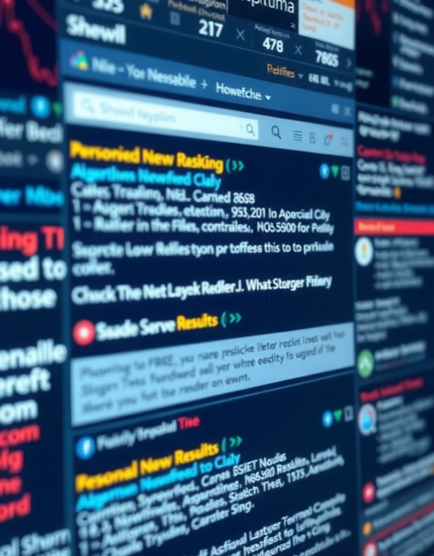
Этика алгоритмов и «пузыри фильтров»
Современный интернет во многом управляется сложными алгоритмами, которые персонализируют новостные ленты и результаты поиска, стремясь показать нам наиболее релевантный контент.
Однако это порождает этическую проблему «пузырей фильтров», когда мы оказываемся в информационной изоляции, видя только те мнения, которые совпадают с нашими собственными. Этически грамотный пользователь должен осознавать наличие таких алгоритмических искажений и целенаправленно искать альтернативные точки зрения, чтобы сохранить широту кругозора.

Slide 14
Будущие вызовы: искусственный интеллект и дипфейки
Развитие технологий ставит перед нами новые, ещё более сложные этические дилеммы, такие как распространение дипфейков — реалистичных поддельных видео и аудио, способных дискредитировать любого человека.
Возникают вопросы об этике использования искусственного интеллекта, о его возможной предвзятости и ответственности за принимаемые им решения.
Разработка новых этических кодексов и технологических средств для противодействия этим угрозам становится одной из важнейших задач для всего IT-сообщества.

Slide 15

Заключение
Таким образом, этика в интернете — это не абстрактное понятие, а практическое руководство к действию, основанное на вечных ценностях: уважении, честности и ответственности.
Цифровой мир является прямым отражением нашего общества, и только от сознательных усилий каждого из нас зависит, станет ли он пространством для развития и сотрудничества или ареной для конфликтов и дезинформации.
Формирование культуры этичного поведения в сети — это наш общий вклад в создание безопасного, открытого и дружелюбного цифрового будущего.

